Slide 1
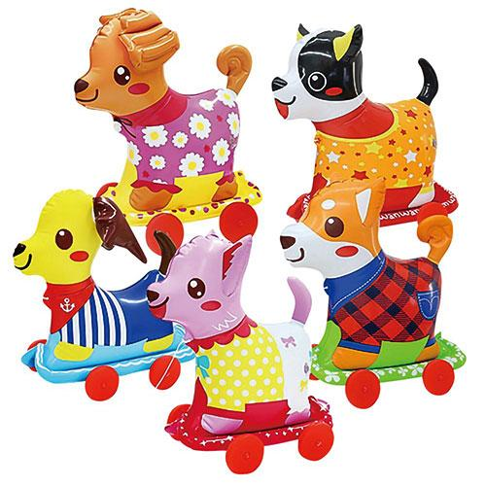
【提案書】
おさんぽコロコロバルーン30個セット
小さなお子様の心をぎゅっと掴んで離さないキュートなアニマルデザインのおさんぽコロコロバルーン。空気で膨らませて車輪を取り付けるだけで完成するため誰でも簡単に組み立て可能。
特徴
納期
納期スペース
仕様
素材 : PVC・ポリエチレン
サイズ : 組み立て時／約30×20×30cm
包装 : ポリ袋入り
備考 : <セット内容> おさんぽコロコロバルーンアソート×30 ハンドポンプ×1 ※バルーンの種類は画像と異なる場合があります。
お見積
お見積りスペース

